Slide 1
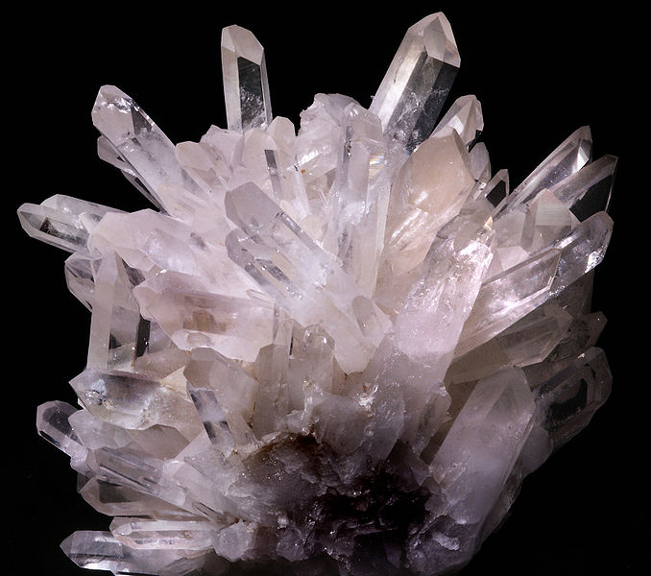
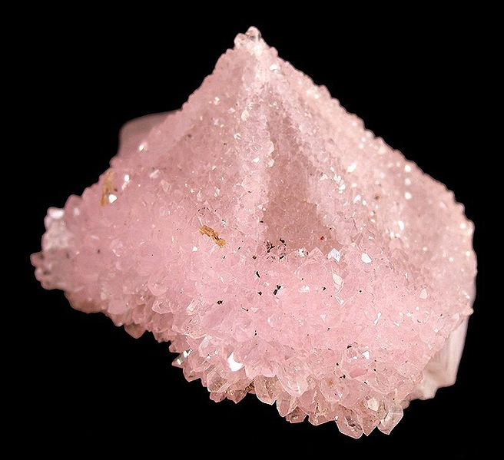
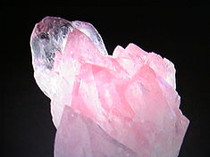
Розовый кварЦ
Гаврилов К.О.
2 группа 4 мед. фак.
Руководитель: Шаповал Л.Г.

Slide 2
Розовый кварц — разновидность минерала кварц, отличается от обычного кварца только розовым цветом. Название получил по цвету.

Slide 3
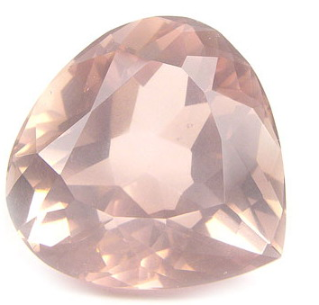
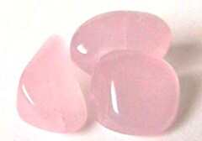
Формула: SiO2 Сингония: Тригональная

Slide 4
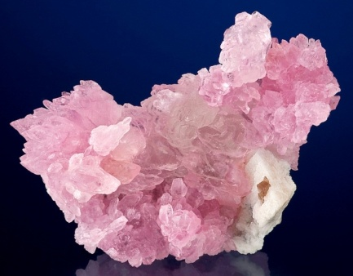
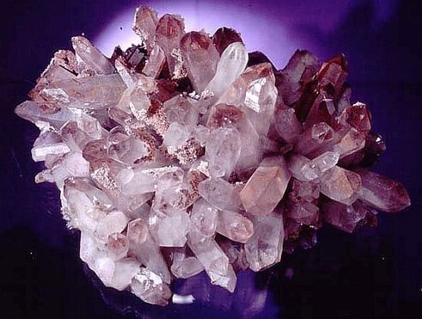
Цвет: Густо- или бледно- розовый Цвет черты: Белый Блеск: Стеклянный Прозрачность: Прозрачен до просвечивающего

Slide 5
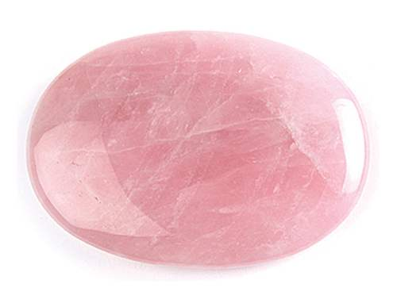
Твёрдость: 7 (по шкале Мооса) Спайность: Отсутствует Излом: Раковистый; очень хрупок

Slide 6
Плотность: 2,65 г/см³ Показатель преломления: 1,544-1,553

Slide 7
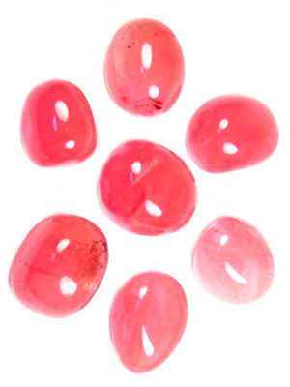
Почти всегда в природе встречается в виде жильной или сливной аморфной массы.
СВОЙСТВА

Slide 8
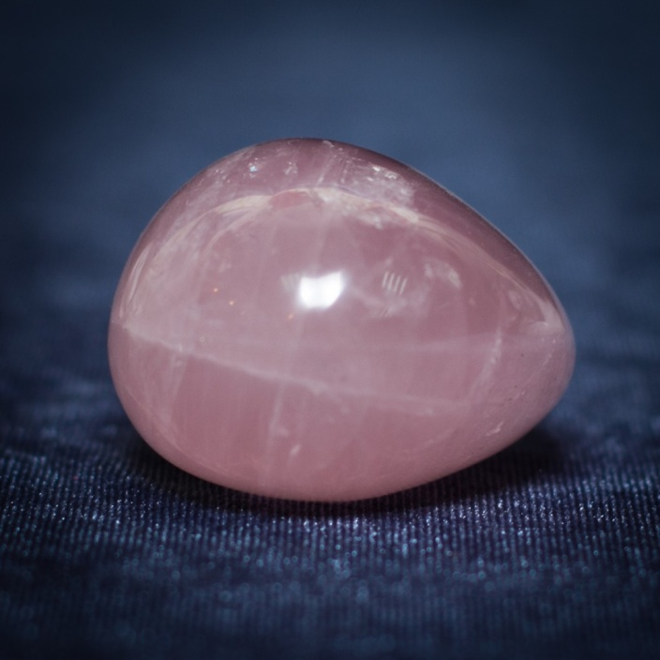
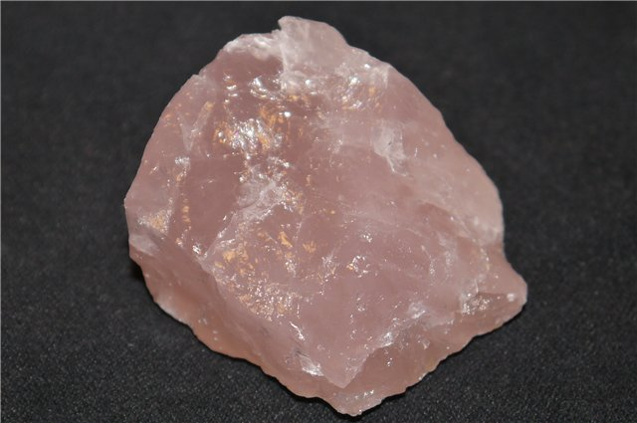
Кристаллы с чёткими выраженными гранями встречаются редко, часто бывают мутными, с трещинами. На свету окраска бледнеет, пропадает при нагревании до 300°C. На интенсивность цвета влияют примеси марганца, железа или титана. Встречаются отдельные экземпляры с проявлением эффекта астеризма (бегающие световые звёзды, появляющиеся на отполированной пов-ти при хорошем освещении). Двупреломление +0,009. Дисперсия 0,013. Плеохроизм слабый в оттенках розового цвета. Присутствует слабая тёмно-фиолетовая люминесценция. Физические свойства аналогичны свойствам кварца.

Slide 9
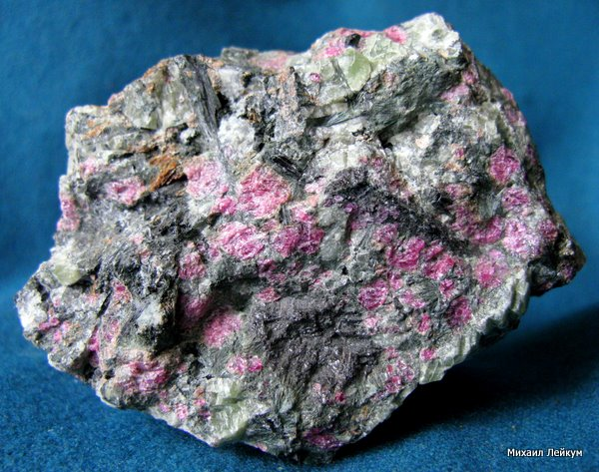
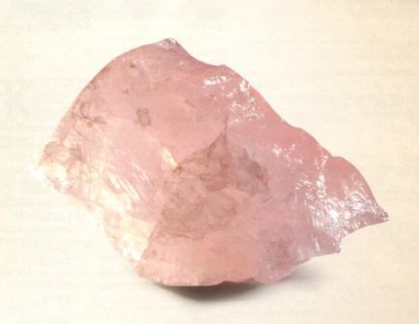
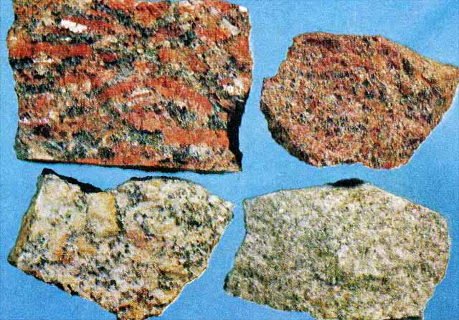
Образуется в богатых кварцем пегматитах кислых пород, встречается в гидротермальных кварцевых жилах. Может залегать в сплошных массах вместе со слюдой, горным хрусталём.
МЕСТОРОЖДЕНИЯ

Slide 10
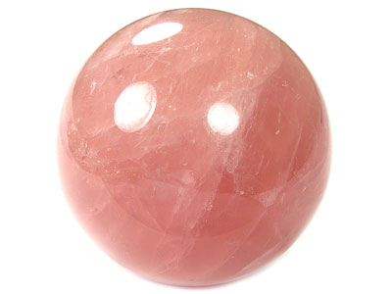
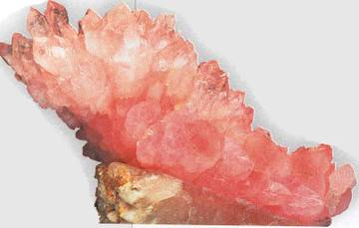
Самые большие, но постепенно истощающиеся, месторождения розового кварца разрабатываются в
Бразилии (Минас-Жерайс).
Наиболее качественные образцы добываются в (на):
Мадагаскаре;
США (впервые обнаружен в штате Мэн);
Японии;
Индии;
Намибии;
России (Карелия, Алтай);
Казахстане;
Франции;
Австрии;
Германии;
Швейцарии;
Польше.

Slide 11
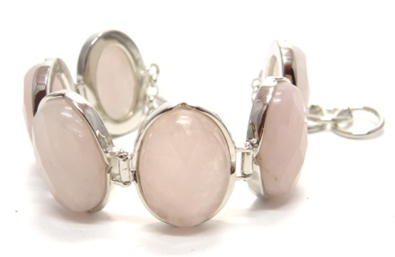
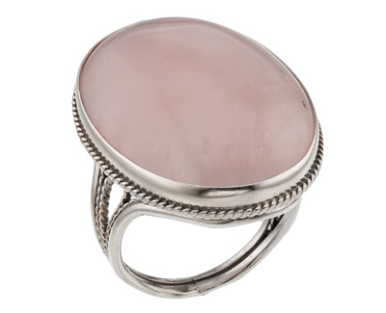
Применяется в качестве поделочного камня.
ПРИМЕНЕНИЕ

Slide 12
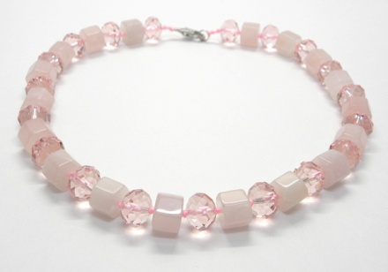
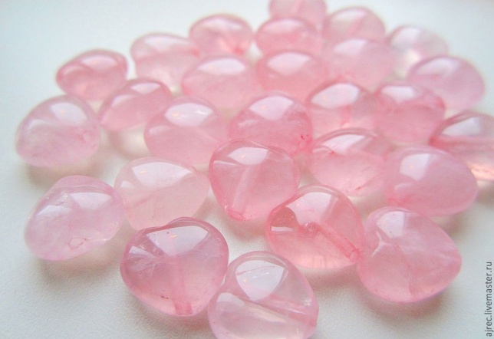
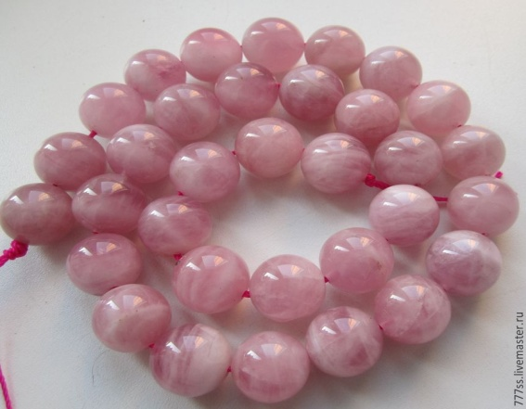
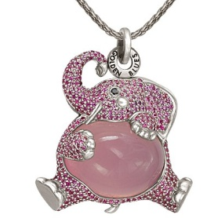
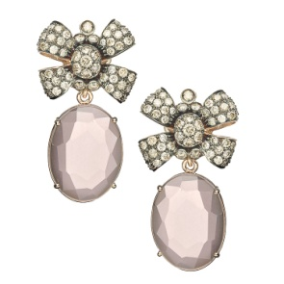
Гранятся крупные прозрачные части камня,
встречающиеся не часто, обычно обрабатывают кабошоном.
Из розового кварца изготавливают бусины,
применяют как вставки в художественных изделиях.
В геммах используется
редко из-за хрупкости.
Привлекает коллекционеров.
Искусственно выращиваемый кварц окрашивают
в розовый цвет добавлением примеси оксида железа.

Slide 13
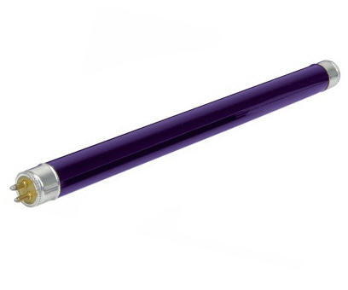
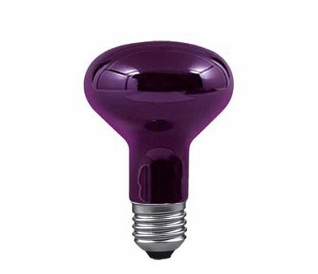
Также кварц используется в ультрафиолетовых лампах.

Slide 14
Использование ультрафиолетового бактерицидного излучения
является действенным профилактическим
санитарно-противоэпидемическим средством, направленным на подавление жизнедеятельности микроорганизмов
в воздушной среде и на поверхностях.

Slide 15
Оно входит в число средств, обеспечивающих снижение уровня распространения
инфекционных заболеваний
и дополняет обязательное соблюдение действующих санитарных норм
и правил по устройству
и содержанию помещений.

